Slide 1
PET amigo o enemigo

Slide 2
Preparatoria Universidad La Salle
1006
Equipo 7
4º grado de bachillerato
1.- Teresa Elizabeth Ramírez García (Lógica)
2.- Christian Rebeca Valero Hernández (Inglés)
3.- Edgar Iván Mandujano Zárate (Geografía)
4.- Jorge Meléndez González (Matemáticas)
5.- Lorena Salgado Mancera (Informática)

Slide 3
Preparatoria Universidad La Salle
1006
Proyecto para el ciclo lectivo 2018-2019
Nombre del proyecto: PET amigo o enemigo
¿Sabes cuanto contamina el PET generado diariamente? ¿Cuánto podrías ahorrar si no lo consumieras?
Preparatoria Universidad La Salle

Slide 4
Preparatoria Universidad La Salle
1006
Indice
1.- Producto 1 CAIAC conclusiones generales
2.- Fotografías de la sesión
3.- Fotografía del organizador gráfico

Slide 5
Producto 1 CAIAC conclusiones generales
Crear habilidades de utilidad siendo significativo en cada uno de los alumnos. Unificando el conocimiento disciplinar entre el ser y el hacer.

Slide 9
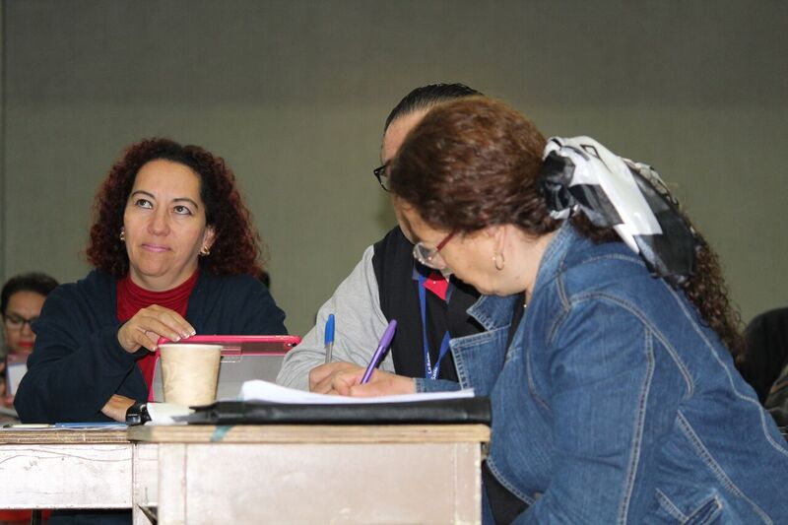
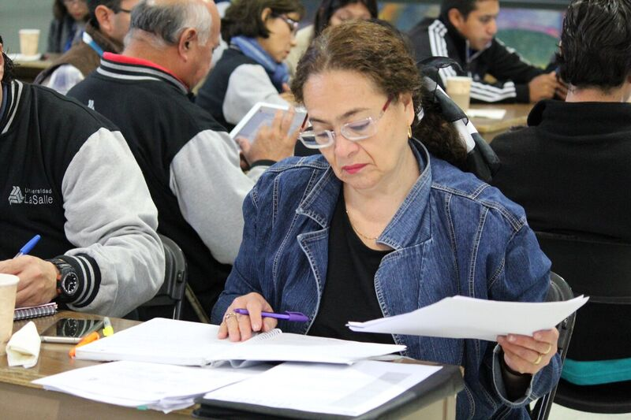
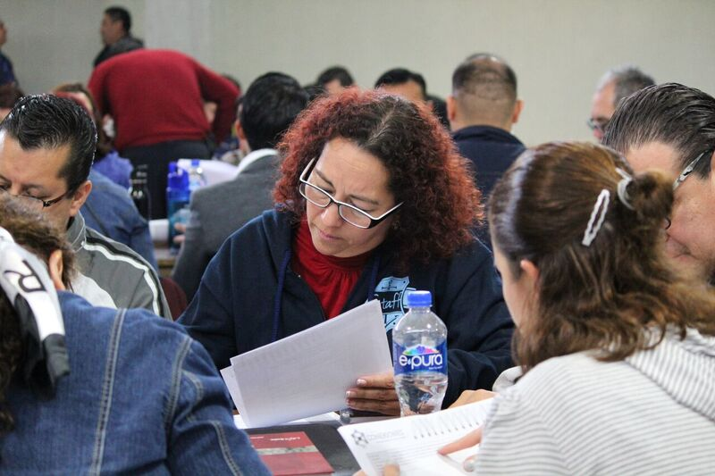
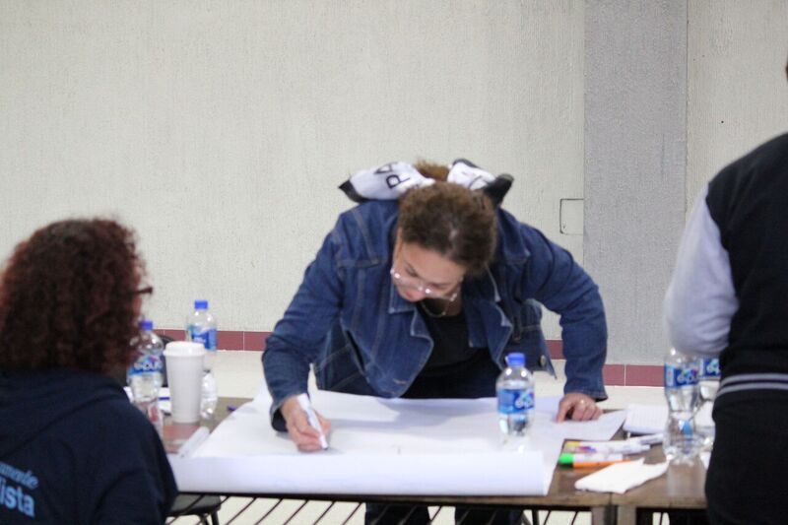
Fotografías de la sesión

Slide 10
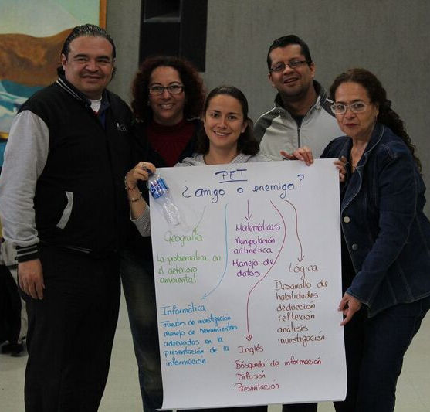
Organizador gráfico

Slide 11
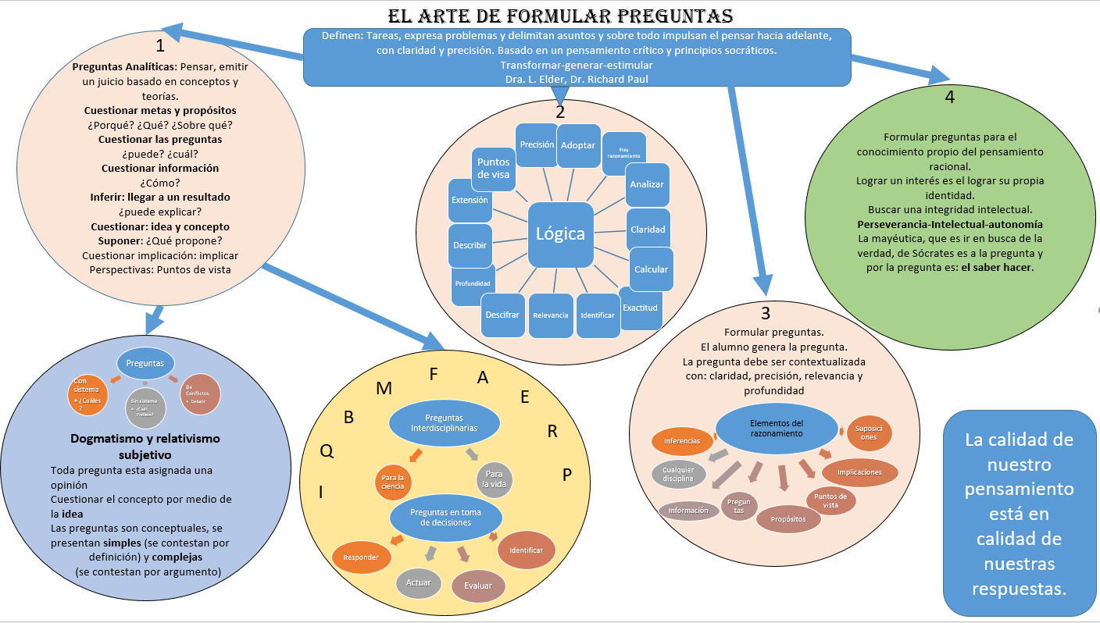
Producto 4

Slide 12
Producto 5
INDAGACIÓN: LAS HABILIDADES PARA DESARROLLARLA Y PROMOVER EL APRENDIZAJE (Andoni Garritz)
INDAGACIÓN
Diferentes formas en las cuales los científicos abordan el conocimiento de la naturaleza y proponen explicaciones basadas en las pruebas derivadas de su trabajo (NRC)
Actividades estudiantiles en las cuales se desarrollan conocimientos y entendimiento de las ideas científicas (Schwab)
Método pedagógico que combina actividades "manos a la obra" con la discusión y el descubrimiento de conceptos con centro en el estudiante.
Tipos de Indagación
Lisa Martin-Hansen
INDAGACIÓN ABIERTA *Enfoque centrado en estudiantes
*formulación de preguntas
*Investigación/Experimento
*Comunicación de resultados
INDAGACIÓN GUIADA (profesor ayuda a estudiantes a desarrollar investigaciones)
INDAGACIÓN ACOPLADA (Acopla las anteriores)
INDAGACIÓN ESTRUCUTURADA (Dirigida por profesores)
Schwab (1960)
ESTABLE- Cuerpo de conocimiento creciente
EMERGENTE-Invención de nuevas estructuras conceptuales que revolucionan la ciencia

Slide 13
Producto 5
HABILIDADES PARA INDAGAR
NRC
-Identificar preguntas y conceptos que guíen las investigaciones
-Diseñar y conducir investigaciones científicas.
-Utilizar tecnologías para mejorar las investigaciones y su comunicación.
-Formular y revisar las explicaciones y modelos científicos mediante la lógica y pruebas científicas.
-Reconocer y analizar explicaciones y modelos alternativos.
-Comunicar y defender un argumento científico.
Bybee (2004)
-Identificar preguntas que se puedan responder a través de investigaciones científicas.
-Diseñar y conducir una investigación científica.
-Reunir, analizar e interpretar datos
-Desarrollar descripciones , explicaciones, predicciones y modelos
-Pensar crítica y lógicamente para establecer relaciones entre pruebas y explicación
-Analizar explicaciones alternas
-Comunicar procedimientos científicos y explicaciones.
-Usar las matemáticas.
SAMIA KHAN
-Identificar un problema y reunir infoemación
-Predicciones
-Buscar patrones en la información
-Usar analogías
-Analizar y representar datos
-Postular factores cuasales potenciales
-Desarrollar explicaciones
-Generar relaciones hipotéticas
-Evaluar la consistencia empírica de la información
-Formular modelos mentales y físicos
-Compartir lo aprendido

Slide 14
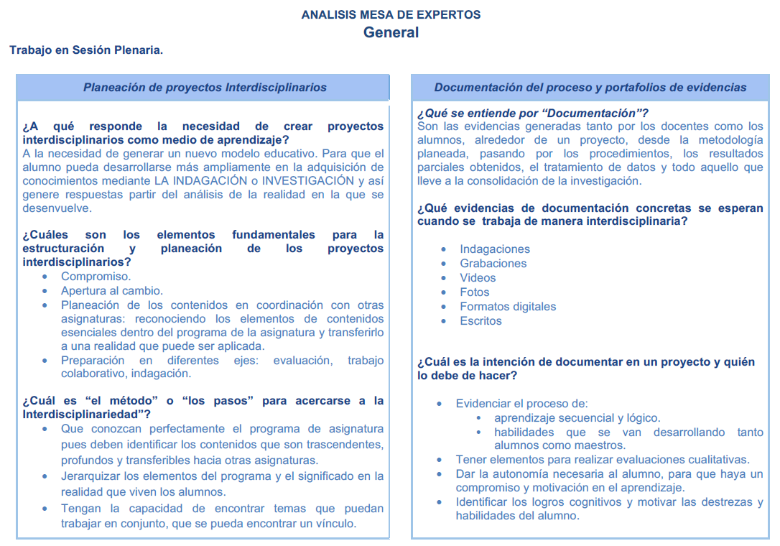
Producto 6

Slide 15
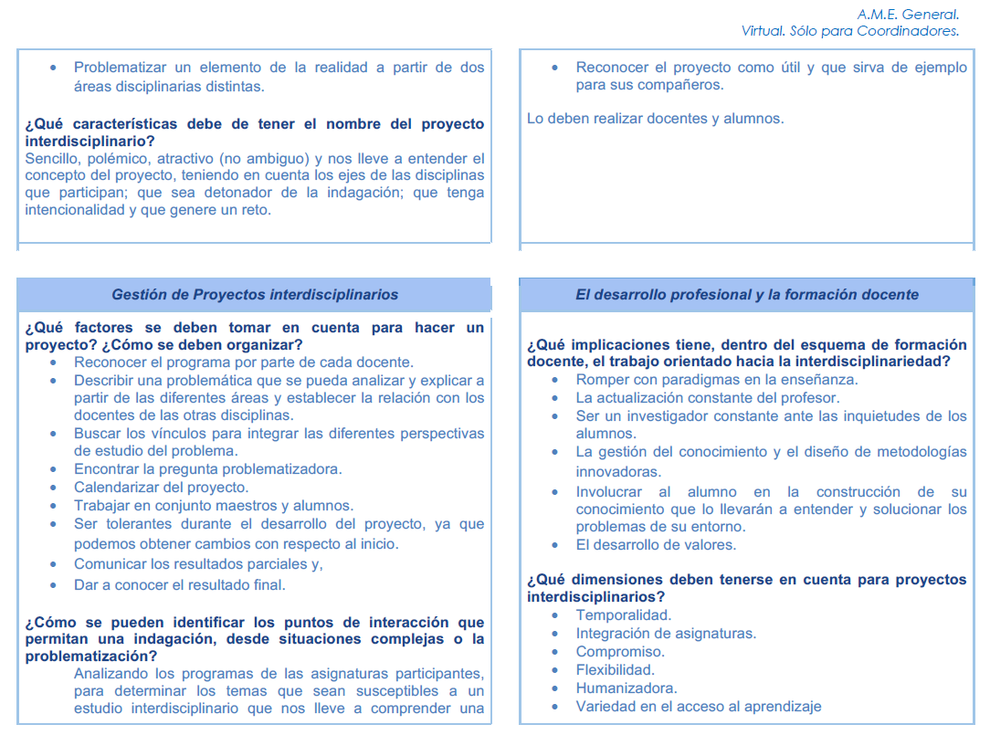
Producto 6

Slide 16
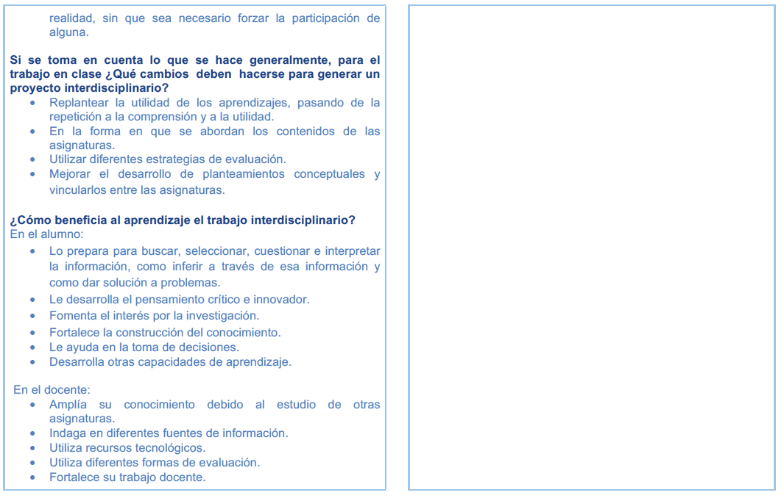
Producto 6

Slide 17
Producto 7
Estructura Inicial de Planeación
E.I.P. Resumen (Señalado. Producto7.)
El equipo heterogéneo:
Revisa el análisis de cada Experiencia Exitosa elegida.
Reflexiona, acuerda y lleva a cabo, a manera de resumen, el registro de los puntos de todas las Experiencias Exitosas analizadas, que se podrían tomar en cuenta para el propio proyecto.
Al terminar el Resumen, revisa y reflexiona sobre lo anotado, acuerda aquello que será tomado en cuenta
construcción del propio proyecto y lo señala de alguna manera.
Nombre de los proyectos revisados:
Comencemos a ser emprendedoras
en la
Combatiendo asertivamente la violencia intrafamiliar
Bioingeniería, soluciones creativas para problemas de México
I. Contexto. Justifica las circunstancias o elementos de la realidad en la que se da el problema o propuesta.
Introducción y/o justificación del proyecto.
Unificar las materias de Área 3 y darle un sentido práctico.
Problemática en su lugar de origen que se quería resolver.
Crear soluciones en México para el área médica

Slide 18
Producto 7
II. Intención. Sólo una de las propuestas da nombre al proyecto.
Dar explicación ¿Por qué algo es cómo es? Determinar las razones que generan el problema o la situación. | Resolver un problema Explicar de manera detallada cómo se puede abordar y/o solucionar el problema. | Hacer más eficiente o mejorar algo Explicar de qué manera se pueden optimizar los procesos para alcanzar el objetivo. | Inventar, innovar, diseñar o crear algo nuevo ¿Cómo podría ser diferente? ¿Qué nuevo producto o propuesta puedo hacer?
Hacer mas eficiente una empresa Resolver un problema social Inventar, diseñar un prototipo
III. Objetivo general del proyecto. Toma en cuenta a todas las asignaturas involucradas.
Comprender la importancia social de la creación de tecnología médica dirigida a resolver problemas que se identifican a través del estudio epidemiológico de la población mexicana y se resuelven a través de la comprensión especializada de las patologías relevantes para el sector salud que permitan bocetar diseños de instrumentos y dispositivos médicos que constituyan una propuesta tecnológica rentable.
Realizar un proyecto que muestre una formación emprendedora. Integrar los conocimientos de las materias de contabilidad y administración, derecho y psicología a través de la planeación y organización de una empresa. Desarrollar un concepto de negocio productivo, rentable y sustentable.
Se decretó el hacer una campaña publicitaria, que llegue a las familias y generar cambios a partir de la reflexión y toma de conciencia con diferenciales pertinentes para alcanzar el impacto deseado

Slide 19
Producto 7
IV. Disciplinas involucradas en el trabajo interdisciplinario.
Disciplinas: | Disciplina 1. | Disciplina 2. | Disciplina 3.
1. Contenidos / Temas involucrados. Temas y contenidos del programa, que se consideran. | Sist. Oseo Sist. Locomotor Sist. Nervioso | Lectura de comprensión Reseña Ensayo | Derecho mercantil Derecho fiscal, Derecho administrativo, Derecho laboral, Derecho ecológico.
2. Conceptos clave, trascendentales. Conceptos básicos que surgen del proyecto, permiten la comprensión del mismo y pueden ser transferibles a otros ámbitos. | Electromagnetismo Esfuerzos Tensión y comprensión | Leer el contenido de documentos Adquirir la habilidad de escribir y hablar sobre el tema | La planeación del negocio. La organización del negocio. Logística y Producción Aspectos Financieros. Acta constitutiva del negocio Trámites que se deben cubrir ante la Delegación Permisos de construcción del inmueble o en su caso contrato de arrendamiento del local.
3. Objetivos o propósitos alcanzados. | Diseño de un prototipo médico que resuelva alguna patología o problema clínico en México. Comprender la aplicación de los principios físicos en la creación de interfaces físico- biológicos | Se logró realizar la planeación completa del proyecto. | Los alumnos presentaron y discutieron sobre la realidad de nuestro país.

Slide 20
Producto 7
4. Evaluación. Productos /evidencias de aprendizaje, que demuestran el avance en el proceso y el logro del objetivo propuesto. | Se utilizan cronogramas, que muestran el avance paulatino de las lecturas, los anteproyectos, presentaciones, etc. Llevando la secuencia del avance de cada uno de los proyectos. | Rubrica para evaluar el producto de la investigación: campaña publicitario | El contenido se abordó de manera integrada por las tres disciplinas. Se evaluó el trabajo de manera conjunta, aunque cada profesor revisó los conceptos específicos de su disciplina. El valor total del trabajo se contempló como parte de la evaluación de la unidad correspondiente, otorgándosele un valor del 40% de la calificación.
5. Tipos y herramientas de evaluación. | En todas las disciplinas se establece una lista de cotejo la cual se lleva al dia y proporciona el avance del proyecto |  | Rubricas
V. Esquema del proceso de construcción del proyecto por disciplinas.
 | Disciplina 1. | Disciplina 2. | Disciplina 3.
1. Preguntar y cuestionar. Preguntas que dirigen la Investigación Interdisciplinaria. | ¿Cómo podría realizarse una campaña? ¿Qué necesidades detectas en su contexto? ¿Cómo podrían satisfacerlas? ¿Qué quieren hacer? ¿Por qué lo quieren hacer? ¿Qué necesitarían para poder hacerlo? ¿Cómo se constituye una empresa? ¿En cuánto tiempo lo podrían hacer? ¿Cómo se tendrían que organizar para poder llevar a cabo el proyecto?
2. Despertar el interés (detonar). Estrategias para involucrar a los estudiantes con la problemática planteada, en el salón de clase. | Se obtiene un porcentaje de evaluación. Video que muestra como se generan y reparan las fracturas

Slide 21
Producto 7
3. Recopilar información a través de la investigación. Lo que se investiga. Fuentes que se utilizan. | Diversas fuentes de información: Libros científicos Información en la red Seminarios Bibliografía particular de cada disciplina | Internet y leyes | Encuestas
4. Organizar la información. Implica: clasificación de datos obtenidos, análisis de los datos obtenidos, registro de la información. conclusiones por disciplina, conclusiones conjuntas. | Investigación legal Investigación de mercado Buscar local Permisos y pagos Mercadotecnia Costos del activo Calculo de recuperación de la inversión Se recomienda el siguiente orden: Reseña Ensayo Anteproyecto Pitch Diseño final Presentación final
5. Llegar a conclusiones parciales (por disciplina) útiles para el proyecto, de tal forma que lo aclaran, describen o descifran, (fruto de la reflexión colaborativa de los estudiantes). ¿Cómo se lograron? | No se aprecia en el documento este rubro, sin embargo existen entregas parciales donde seguramente se revisan los avances de cada disciplina y en su conjunto. | •

Slide 22
Producto 7
6. Conectar. Manera en que las conclusiones de cada disciplina dan respuesta o se vinculan con la pregunta disparadora del proyecto. Estrategia o actividad para lograr que haya conciencia de ello. | Se identifican dentro de un anteproyecto la presencia de las disciplinas involucradas, ilustrando de manera estructural la posición donde se detecta la presencia de alguna participación o se muestra donde se localiza. No así las disciplinas que forma parte de la esencia del documento o proyecto, por ejemplo, la de español, donde se revisa la parte referente a la expresión escrita, ortografía, gramática y redacción.
7. Evaluar la información generada. ¿La información obtenida cubre las necesidades para la solución del problema? Propuesta de investigaciones para complementar el proyecto. | Aparentemente la información generada va dando los resultados esperados, sin embargo no se logra distinguir de manera claro y concreta al menos un dispositivo, solo aparecen dibujos o diagramas. Considero que no es concluyente la información en ese sentido.
VI. División del tiempo.
VII. Presentación.
Tiempos dedicados al proyecto cada semana. Momentos se destinados al Proyecto. Horas de trabajó dedicadas al trabajo disciplinario. Horas de trabajo dedicadas al trabajo interdisciplinario. | Presentación del proyecto (producto). Características de la presentación. ¿Qué se presenta? ¿Cuándo? ¿Dónde? ¿Con qué? ¿A quién, por qué, para qué?
51 sesiones divididas en 17 semanas de 3 horas cada semana.

Slide 23
Producto 7
VIII. Evaluación del Proyecto.
1. Aspectos que se evalúan? | 2. Criterios que se utilizan, para evaluar cada aspecto | 3. Herramientas e instrumentos de evaluación que se utilizan.
 | listas de cotejo, que se trabajan a lo largo de todo el proyecto. | Se menciona un organigrama que menciona las partes totales del proyecto, sin embargo, no se hace referencia a la forma o que instrumentos se usaron en cada disciplina para evaluar.

Slide 24
Producto 8
Estructura Inicial de Planeación Elaboración de Proyecto (Producto 8)
El Equipo Heterogéneo:
Lleva a cabo la planeación del propio Proyecto Interdisciplinario en el presente formato.
Redacta en cada uno de los apartados, que a continuación se presentan, los acuerdos a los que llegue el Grupo Heterogéneo, desde el punto I. Contexto, hasta el punto V. 6. Conectar (inclusive). Para ello toma en cuenta:
Los primeros puntos planteados en la sesión anterior (1a. R.T), ya asentados en el PowerPoint del Portafolios Virtual de Evidencias.
Producto 4. Organizador gráfico. Preguntas esenciales.
Producto 5. Organizador gráfico. Proceso de indagación.
Producto 6. e) A.M.E. general.
Producto 7. g) E.I.P. Resumen (señalado).
Acuerda los cambios a lo elaborado en la 1ª. R.T. y nuevos elementos necesarios, los cuales deberán quedar asentados en el Portafolios Virtual de Evidencias. Estos podrían ser:
Renombrar el proyecto.
Dar un nuevo rumbo u objetivo al proyecto.
Tomar en cuenta conceptos que no se hayan contemplado antes.
Reestructurar el organizador gráfico.
Plantear evidencias de aprendizaje de diferentes modalidades.
Proponer un producto final más complejo, que el ya considerado, entre otros.
Ubica y utiliza los puntos asentados en los apartados del presente formato / Producto 8., que sirvan para redactar, a partir de ellos, cada uno los puntos correspondientes a la 2ª. R.T., en el Portafolios Virtual de Evidencias. Estos son: 5.c, 5.d, 5.e, 5.f
Al terminar de utilizar el presente documento, guardar una copia editable en la propia computadora, ya que se trabajará en él durante la 3ª. Reunión de Trabajo, y una copia en formato PDF., en el punto 5.i Evidencias de proceso (antes borrar las instrucciones ubicadas en la presente página).
Estructura Inicial de Planeación

Slide 25
Producto 8
Elaboración del Proyecto (Producto 8)
Nombre del proyecto. PET amigo o enemigo Nombre de los profesores participantes y asignaturas.
Teresa Elizabeth Ramírez García (Lógica)
Jorge Meléndez González (Matemáticas)
Christian Valero (Inglés)
Edgar Iván Mandujano Zárate (Geografía)
Lorena Salgado Mancera (Informática)
I. Contexto. Justifica las circunstancias o elementos de la realidad en los que se da el problema.
Introducción y/o justificación del proyecto.
Se trata de hacer conciencia en la población escolar de la cantidad de PET generada diariamente en las escuelas, y que no se recicla de forma adecuada.
II. Intención. Sólo una de las propuestas da nombre al proyecto. Redactar como pregunta o premisa problematizadora.
Dar explicación ¿Por qué algo es cómo es? Determinar las razones que generan el problema o la situación. | Resolver un problema Explicar de manera detallada cómo se puede abordar y/o solucionar el problema. | Hacer más eficiente o mejorar algo ¿De qué manera se pueden optimizar los procesos para alcanzar el objetivo propuesto? | Inventar, innovar, diseñar o crear algo nuevo ¿Cómo podría ser diferente? ¿Qué nuevo producto o propuesta puedo hacer?
 |  | La población deberá hacer reflexión de sus actos y formar una conciencia en bien de su entorno.

Slide 26
Producto 8
III. Objetivo general del proyecto. Tomar en cuenta todas las asignaturas involucradas.
Concientizar a la comunidad escolar en el uso de productos (PET) que dañan al medio ambiente, desarrollar habilidades de deducción, reflexión, análisis e investigación, realizando una encuesta que arroje resultados objetivos. Se utilizarán diferentes fuentes de información y se hará una campaña de concientización.
IV. Disciplinas involucradas en el trabajo interdisciplinario.
Disciplinas: | Disciplina 1. Geografía | Disciplina 2. Matemáticas | Disciplina 3. Lógica | Disciplina 4. Informática | Disciplina 5. Inglés
1. Contenidos/Temas Involucrados del programa, que se consideran. | Impacto ambiental en los procesos de producción. Valoración de las acciones para mitigar los riesgos y el impacto ambiental derivado del proceso de producción y económico. | Número reales Propiedades y operaciones. | Juicio Argumentativo, desde el punto de vista deductivo e inductivo. | Tipos de Software Uso de software de acuerdo con las necesidades del manejo y presentación de la información. | Desarrollar habilidades de comprensión de lectura y producción oral. Tomar notas

Slide 27
Producto 8
2. Conceptos clave, Trascendentales. Conceptos básicos que surgen del proyecto, permiten la comprensión del mismo y pueden ser transferibles a otros ámbitos. Se consideran parte de un Glosario. | Deterioro ambiental, contaminación, paisaje, biodiversidad, reciclaje, sustentabilidad. | Manipular información numérica (conteo y operaciones fundamentales), , representándola y analizándola. | Establecer un juicio argumentativo de razonamiento para que se lleve a cabo los elementos que generan la problemática. | Procesadores de texto, hojas de cálculo, presentaciones electrónicas, software de multimedia. | Identificar ideas principales e información específica en un texto. Escribir palabras clave tras leer un texto. Habilidades de producción oral para resumir y presentar la información investigada y resultados obtenidos.
3. Objetivos o propósitos a alcanzar. | Promover del uso adecuado del PET y la importancia de reciclar. | Diseñar modelo para manipular la información obtenida. | Saber hacer las cosas y saber ser persona. | Diseñar campaña para el uso adecuado de PET. | Obtener información significativa y específica en inglés, comprender la misma y ser capaz de presentar resultados tanto de manera oral como escrita.

Slide 28
Producto 8
4. Evaluación. Productos /evidencias de aprendizaje para demostrar el avance del proceso y el logro del objetivo propuesto. | Investigación diagnóstica del problema y la implementación informativa de posibles soluciones en cuanto a material reciclable | El manejo correcto de los en gráficas y estadísticas. | El análisis reflexivo | Encuesta Cartel Hoja de cálculo con resultados Presentación | Encuesta Notas Formato con evidencias de la información encontrada Presentación oral
5. Tipos y herramientas de evaluación. | Lista de cotejo Rúbricas Presentación y argumentación del proyecto a presentar como alternativa del reciclaje.
V. Esquema del proceso de construcción del proyecto por disciplinas.
 | Disciplina 1. Geografía | Disciplina 2. Matemáticas | Disciplina 3. Lógica | Disciplina 4. Informática | Disciplina 5. Inglés
1. Preguntar y cuestionar. Preguntas para dirigir la Investigación Interdisciplinaria. | ¿Cuál es la importancia del PET en la vida diaria? ¿Beneficios y perjuicios de utilizar PET? ¿De qué manera se reduce el consumo de PET? ¿Importancia de reciclar PET?
2. Despertar el interés (detonar). Estrategias para involucrar a los estudiantes con la problemática planteada, en el salón de clase | Videos de contaminación, noticias, daños. Proceso de recolección de basura.

Slide 29
Producto 8
3. Recopilar información a través de la investigación. Propuestas a investigar y sus fuentes. | Deterioro ambiental Impacto poblacional Agentes contaminantes INEGI | Recopilación de datos e información por medio de encuestas y datos tomados de fuentes confiables. | Campo abierto | Libro de texto | Información en línea sobre el deterioro ambiental y los beneficios del PET
4. Organizar la información. Implica: clasificación de datos obtenidos, análisis de los datos obtenidos, registro de la información. conclusiones por disciplina, conclusiones conjuntas. | Encuestas de INEGI información gubernamental y aportaciones de ONG’s. | Ordenar los datos, conteo, cotejo y representación de datos. | Organizador gráfico con las materias implicadas. | Word Excel Power Point | Organizadores gráficos, rúbricas
5. Llegar a conclusiones parciales (por disciplina). Preguntas útiles para el proyecto, de tal forma que lo aclaren, describan o descifren (para la reflexión colaborativa de los estudiantes). ¿Cómo se lograrán? | ¿Qué beneficios tiene reducir el uso de PET? ¿Qué opciones nos genera el reciclaje del PET? | ¿Los datos obtenidos te indican algo relevante? ¿Los datos obtenidos te parecen normales o anormales? ¿por qué? | ¿Qué factores negativos pudieron disminuir con esta nueva indagación? | ¿La encuesta fue fácil de contestar? ¿El cartel impactó a la comunidad? ¿La presentación final fue clara y objetiva? | ¿La información que encontraste empata con la realidad de nuestro país/escuela?

Slide 30
6. Conectar. ¿De qué manera las conclusiones de cada disciplina se vincularán, para dar respuesta a la pregunta disparadora del proyecto? ¿Cuál será la estrategia o actividad que se utilizará para lograr que haya conciencia de ello? | Al realizar el análisis de los datos obtenidos a partir de las encuestas, investigaciones o consultas, se podrán inferir de manera directa algunas conclusiones, que podrán orientar o reorientar el ´proyecto. Al ir revisando los avances pertinentes, se podrán observar las distintas direcciones que van tomando las diferentes acciones en cada disciplina.
7. Evaluar la información generada. ¿Qué otras investigaciones o asignaturas se pueden proponer para complementar el proyecto? | Orientación, Lengua Española, Dibujo.
VI. Tiempos que se dedicarán al proyecto cada semana.
1. ¿Cuántas horas se trabajarán de manera disciplinaria ? | 2. ¿Cuántas horas se trabajarán de manera interdisciplinaria?
Se contempla que el proyecto se puede realizar durante el 3er. Periodo. Se trabajará como parte de la evaluación del periodo. Matemáticas 5 horas Lógica 3 horas Informática 5 horas Inglés 3 Geografía 3 | 5 horas

Slide 31
Producto 8
VII. Presentación del proyecto (producto).
1. ¿Qué se presentará? 2. ¿Cuándo? 3. ¿Cómo? 4. ¿Dónde? 4. ¿Con qué? 5. ¿A quién, por qué y para qué?
Encuesta que determine la cantidad de consumo de refrescos en la Escuela Preparatoria de La Universidad La Salle. Durante 5 semanas que dura el tercer periodo. Recolectar PET por salón y cuantificarlo Graficas comparativas
VIII. Evaluación del Proyecto.
1. ¿Qué aspectos se evaluarán? | 2. ¿Cuáles son los criterios que se utilizarán para evaluar cada aspecto? | 3. Herramientas e instrumentos de evaluación que se utilizarán.
Metodología de investigación Datos investigados Encuesta Cartel Reportes matemáticos | Entrega completa y puntual de sus avances Cumplir con la lista de cotejo correspondiente Presentación, limpieza y claridad en sus reportes. | Anteproyecto Resultados Presentación final

Slide 32
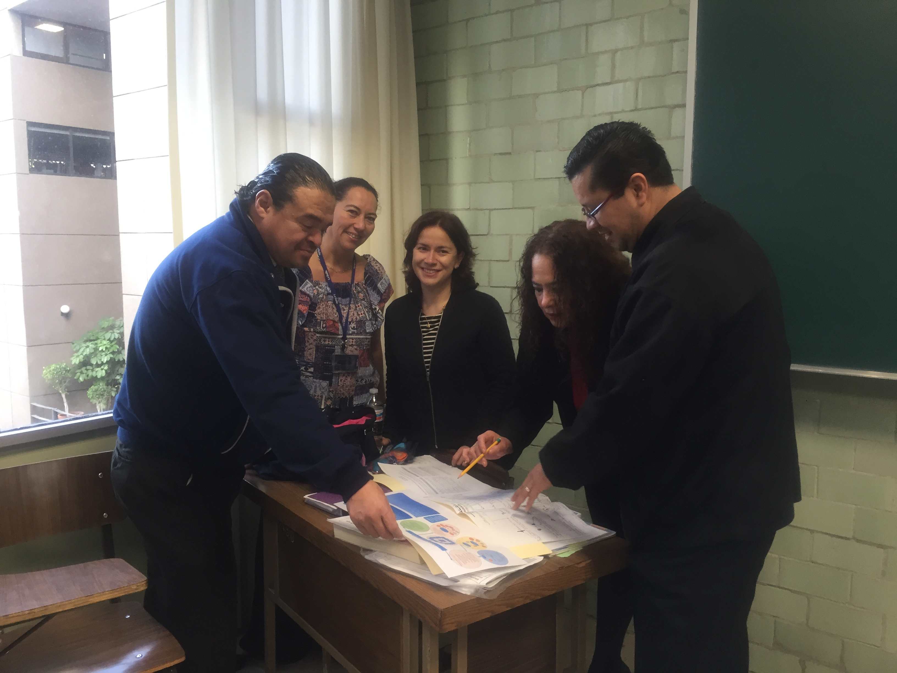
Producto 9

Slide 33
Producto 10
Es la que se realiza previamente al desarrollo de un proceso educativo
Evaluación diagnóstica
Técnicas e instrumentos de evaluación
¿Qué es?
Al inicio del tema
¿En que momento
se utiliza?
Puede ser:
INICIAL
¿En que momento
se utiliza?
¿Para que fines se utiliza?
PUNTUAL
¿Quién la
lleva a cabo?
Al inicio del curso
¿Quién la lleva a cabo?
Características
Características
El docente
Debe entenderse como una evaluación que se realiza en distintos momentos antes de iniciar una secuencia o segmento de enseñanza perteneciente a un determinado curso.
Identifica conocimientos previos.
Recuperar los conocimientos intencionalmente
Establecer relaciones significativas entre el conocimiento previo y el nuevo conocimiento.
Expertos en la materia y en educación
1. Identificar y decidir qué contenidos principales para el ciclo/unidad temática.
2. Determinar qué conocimientos previos se requieren para abordar/construir los contenidos principales.
3. seleccionar y/o diseñar un instrumento de diagnóstico pertinente.
4. Aplicar el instrumento.
5. Analizar y valorar los resultados.
6. Tomar decisiones pedagógicas sobre ajustes y adaptaciones en la programación, actividades, estrategias y materiales didácticos.
Para identificar el grado de adecuación de las capacidades cognitivas generales y específicas de los estudiantes, en relación con el programa pedagógico al que se van a incorporar.
Para la toma de decisiones o como mecanismos de selección para sesgar las posibilidades de aceptación de los estudiantes al proceso educativo de que se trate.
Valorar los esquemas cognitivos de los alumnos (los conocimientos previos) en beneficio del logro de aprendizajes significativos.
Díaz, F. Y Barriga, A. (2002) Estrategias Docentes para un Aprendizaje Significativo: una interpretación constructivista. México: McGraw Hill

Slide 34
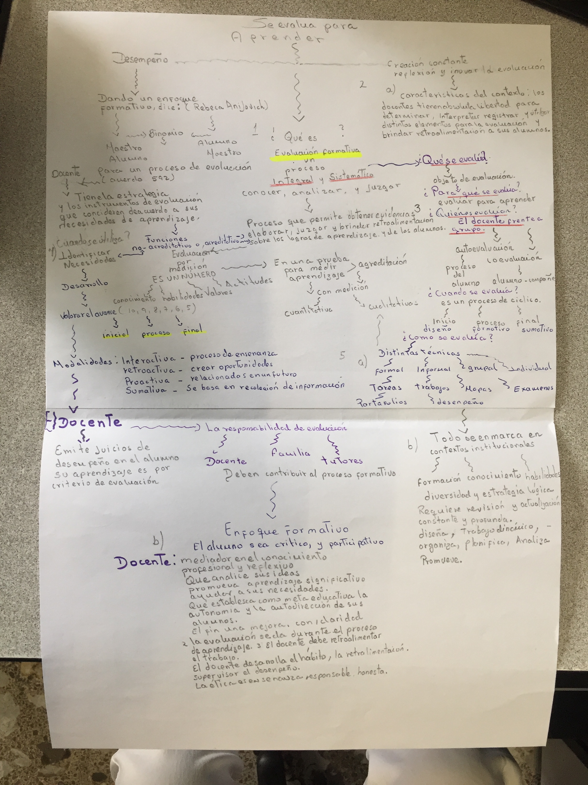
Producto 10

Slide 35
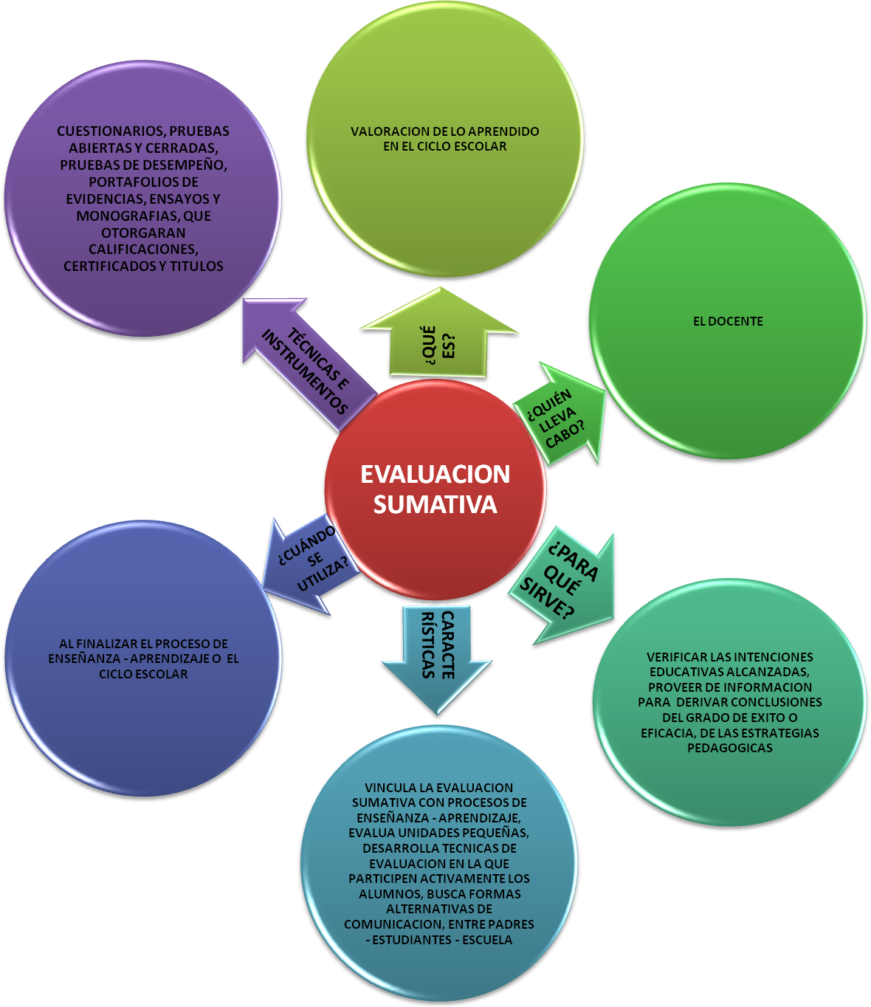
Producto 10

Slide 36
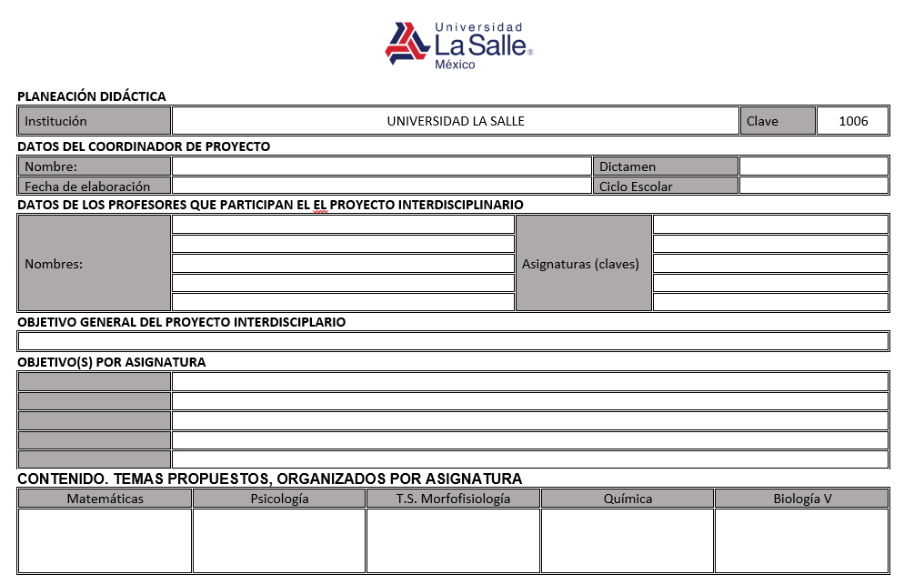
Producto 11

Slide 37
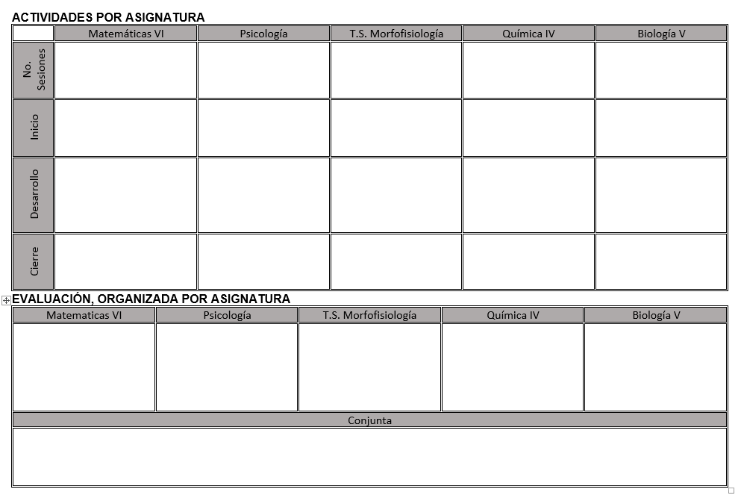

Slide 38
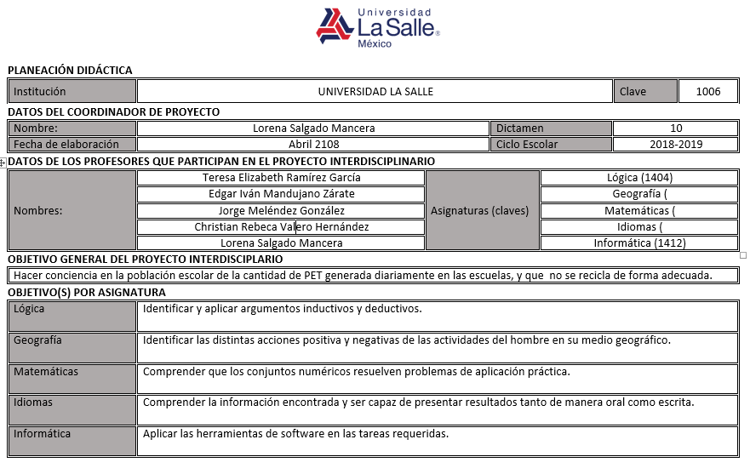
Producto 12

Slide 39
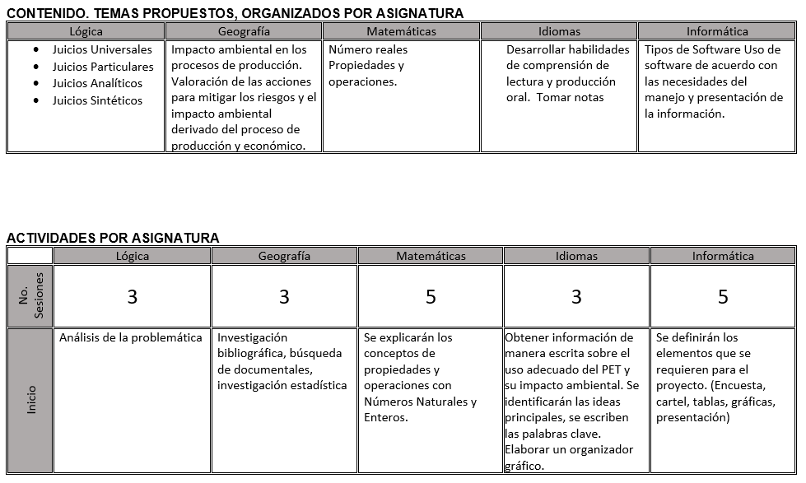
Producto 12

Slide 40
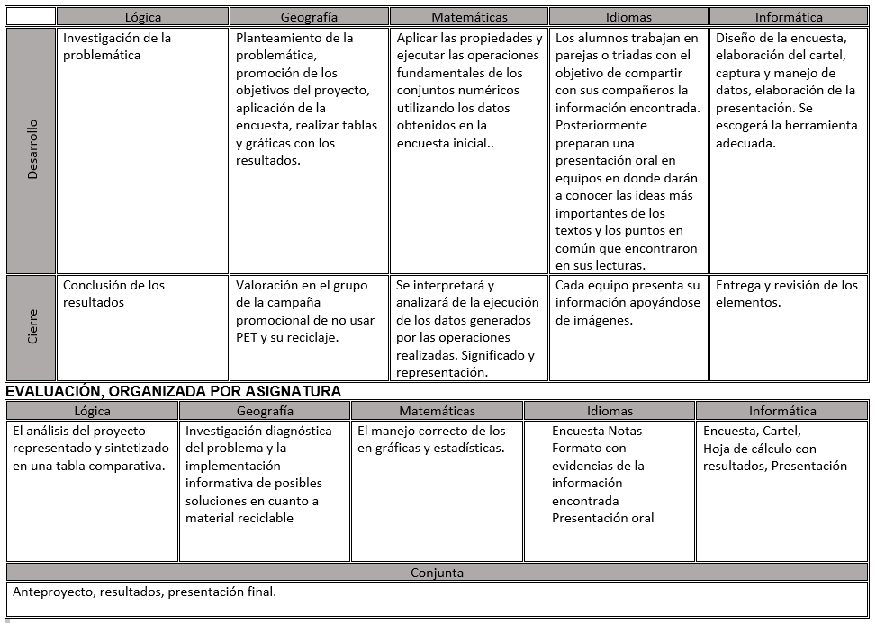
Producto 12

Slide 41
Operaciones con números reales
Estadística descriptiva
Histogramas
Pasteles
Ojivas
Búsqueda de información
Selección de aplicaciones
Realizar encuestas
Fórmulas y funciones (Excel)
Gráficas (Excel)
Formatos (Word)
Correo personalizado
Presentaciones (PP)
Deterioro ambiental
Contaminación
Paisaje
Biodiversidad
Reciclaje
Sustentabilidad
PET Amigo o Enemigo
Matemáticas
Lógica
Inglés
Geografía
Informática
Expresión oral
Comprensión de textos
Búsqueda de información
Uso del diccionario
Redacción de textos
Juicio
Razonamiento y argumentación
Falacias
Ensayo argumentativo
Metodología de la investigación

